Slide 1
РАЗРАБОТКА ИГРЫ “ЗМЕЙКА” ПОД УПРАВЛЕНИЕМ ОС ANDROID
ГБУ КО ПОО "КИТИС"
РУКОВОДИТЕЛЬ: БОЛЬШАКОВА АННА ВИКТОРОВНА
ВЫПОЛНИЛ:
СТУДЕНТ группы ИСп19-2к
Магомедов Артур Арсенович

Slide 2
01
ЗАДАНИЕ НА КУРСОВОЙ ПРОЕКТ
Разработать программу "Змейка", где игрок может управлять змеёй, которая ползает по плоскости, собирает еду, избегая столкновения с собственным хвостом и краями игрового поля.
приобретение практических навыков в области отладки систем программы;

Slide 3
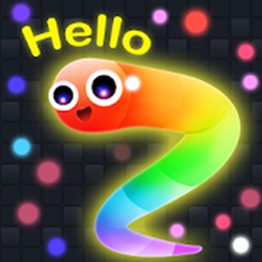
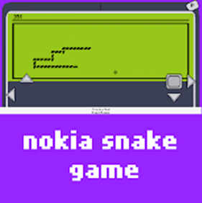
1.1 АНАЛОГИ РАЗРАБАТЫВАЕМОГО ПРИЛОЖЕНИЯ
BLOCKY SNAKE
CLASSIC NOKIA SNAKE GAME
02

Slide 4
1.2 ТЕХНИЧЕСКОЕ ЗАДАНИЕ
1. Требования к программе
Игра «Змейка» для телефона должна выполнять следующие функции:
- Вести статистику рекордов;
- Воспроизводить звуки съедания яблок и смерти;
- Останавливать игру при соприкосновении с хвостом или стенами;
- Развивать реакцию пользователя.
2. Функциональные требования:
- Возможность управления змейкой свайпами;
- Работать на Android;
- Реализовать вывод рекорда/ прогресса.
03

Slide 5
1.3 ОПИСАНИЕ СТРУКТУРЫ ПРИЛОЖЕНИЯ
ОСНОВНАЯ РОЛЬ ИГРЫ В ЗМЕЙКУ ЗАКЛЮЧАЕТСЯ В ПОЕДАНИИ ЯБЛОК С НЕОБХОДИМОСТЬЮ ОБПОЛЗАТЬ СВОЙ ХВОСТ И НЕ ВРЕЗАТЬСЯ В СТЕНКИ, В ИГРЕ ОДИН РЕЖИМ С ПОДСЧЁТОМ ОЧКОВ И ЗАПИСЬЮ РЕКОРДА
04

Slide 6
05
Преимущества для разработчиков ПРИ ИСПОЛЬЗОВАНИИ Java:
-Для работы подойдет любой компьютер;
-Большое сообщество разработчиков;
-Java может быть использована при написании не только мобильных, но и веб-приложений, игр;
-Среда разработки анализирует код и может автоматически формировать некоторые его части;
-Хороший фреймворк; можно найти готовые модули под самые разные цели;
2.1 ОБОСНОВАНИЕ СРЕДСТВ РАЗРАБОТКИ

Slide 7
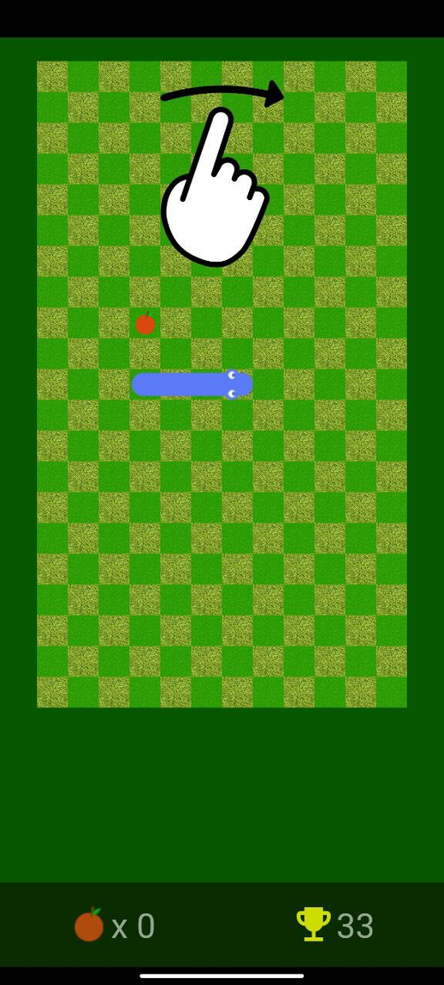
2.2 РАЗРАБОТКА ИНТЕРФЕЙСА
Интерфейс должен состоять из 5 компонентов image, с 1-й кнопкой button, 2 компонентами text. Картинки в интерфейсе:grass, grass03, apple, snake, swipe.
07

Slide 8
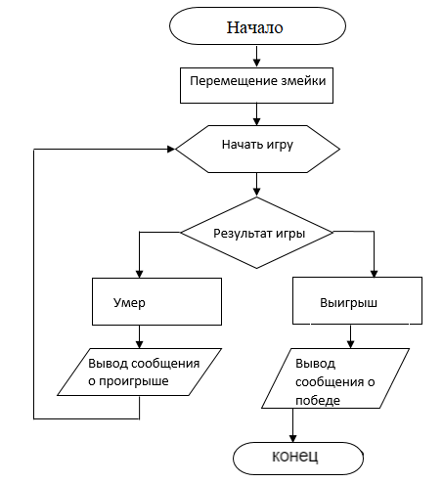
2.3 Разработка логики работы приложения. Схема взаимодействия компонентов проекта
08
РИСУНОК 3. СХЕМА РАБОТЫ ПРИЛОЖЕНИЯ

Slide 9
2.4 ОПИСАНИЕ ПЕРЕМЕННЫХ, КОМПОНЕНТОВ, КЛАССОВ И ПОДПРОГРАММ
09
APPLE:
CONSTANTS:
public class Apple - класс для рисования яблока.
public Apple(Bitmap bm, int x, int y) - ссылка на присвоение осей яблока.
public void draw(Canvas canvas) – код для обозначения холста где будет яблоко.
public void reset(int nx, int ny) – для увеличения стороны прямоугольника.
public class Constants – Класс для настройки разрешения экрана.
public static int SCREEN_WIDTH - Нужна для ширины экрана.
public static int SCREEN_HEIGHT - Нужна для Высоты экрана.

Slide 10
Задача состоит в том, чтобы с наибольшей точностью автоматизировать действия, которые будут выполняться вручную. Будем использовать приложения и устройства с Android.
Допустим, что устройство с приложением оказалось в руках обезьяны: программа Monkey представляет эту такую ситуацию. Monkey, входящая в состав Android SDK, отправляет поток случайных действий пользователя. В командной строке можно указать количество действий пользователя, долю действий каждого типа и имя пакета
3 Тестирование и установка приложения
10

Slide 11
ЗАКЛЮЧЕНИЕ
11
В ходе выполнения данной работы на основе различных источников данных была проанализирована заданная предметная область.
В процессе кодирования была изучена Java в части пользовательского интерфейса и технологий отображения графики.
В результате выполнения проекта была полностью реализована игра «Змейка»,

